Slide 1
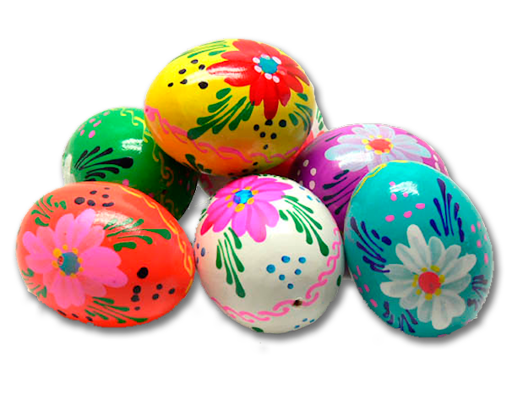
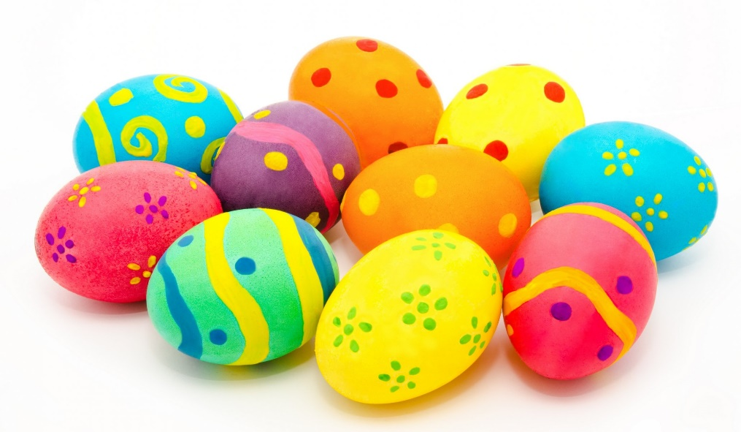
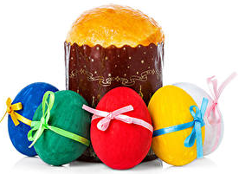
Муниципальное бюджетное дошкольное общеобразовательное учреждение детский сад № 1 «Ладушки»
Проект:
«Пасха»
Вартик Е.А
воспитатель 1 кв.категории
Карпинск
2018 г.

Slide 2
Вид проекта: творческий, групповой.
Сроки реализации: апрель 2018г.
Участники проекта: все дети группы, воспитатели.
Цель:
Знакомство детей с христианским праздником Светлой Пасхи и его обычаями.
Задачи:
Познакомить детей с православным праздником «Пасха».
Развивать интерес к культуре русского народа.
Воспитывать любовь к традициям русского народа, к народному творчеству и любовь к Родине.
Рассказать об обычаях и обрядах, связанных с праздником.
Развивать познавательные и творческие способности.
Развивать мелкую моторику, речь, умение запоминать короткие стихотворения, загадки, расширять словарный запас.

Slide 3
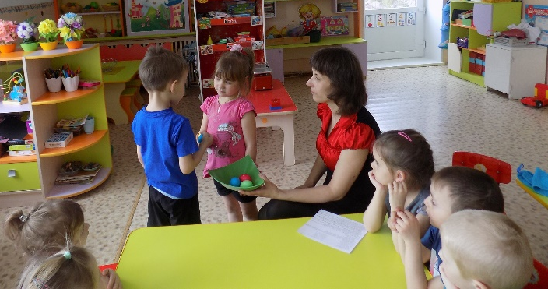
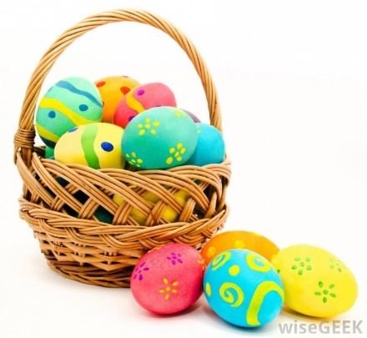
На пасху принято поздравлять друг друга с Воскресением Христовым, христосоваться и обмениваться крашенными яйцами.
Яйца красят в разные цвета и дарят со словами: «Христос воскресе !» В ответ следует сказать: «Воистину воскресе !» — и расцеловаться в знак любви к близким .
Яйцо – это символ новой жизни и всего живого на земле.

Slide 4
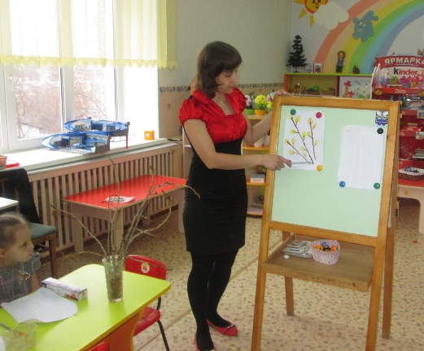
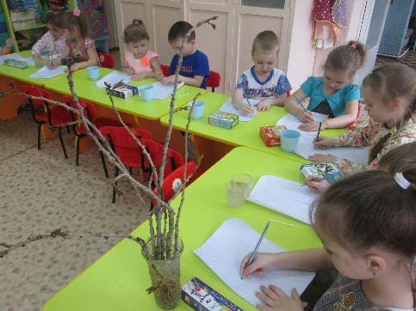
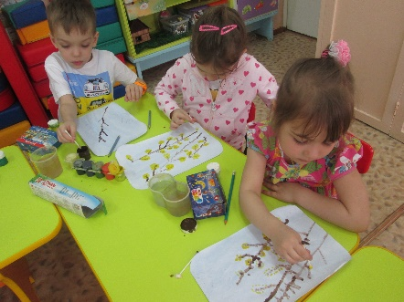
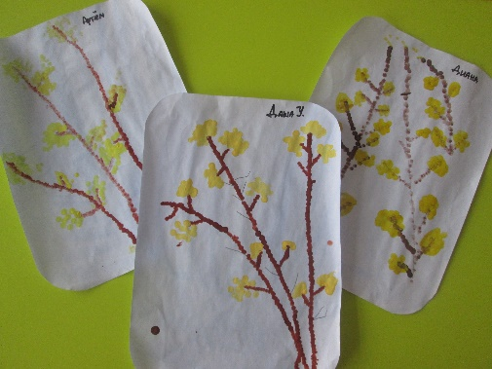
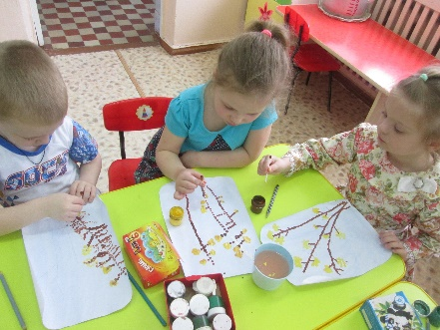
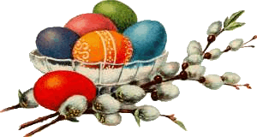
Рисование ватными палочками «Веточки вербы»
За неделю до Пасхи в воскресенье празднуется праздник – Вербное воскресенье. Веточки вербы освящают и хранят весь год. Считается, что веточки приобретают чудодейственную силу.

Slide 5
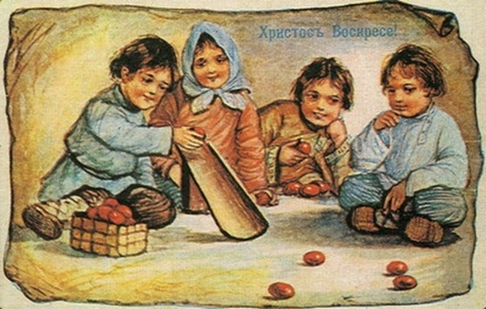
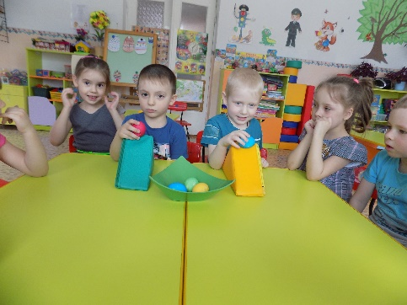
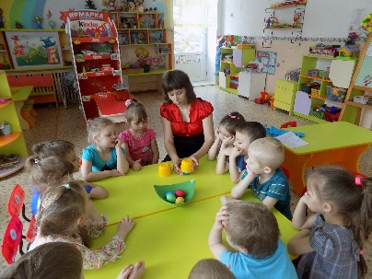
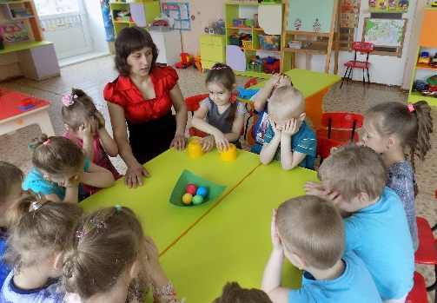
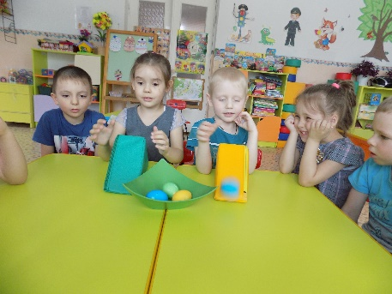
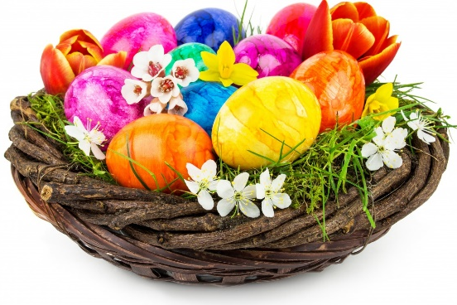
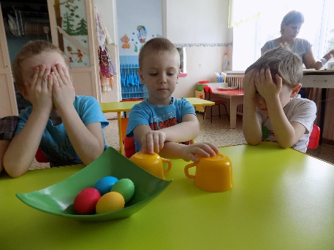
С Пасхи всегда начинались веселые гуляния и игры. Самыми любимыми играми были катание яиц с горки, игра «Найди яйцо»

Slide 6
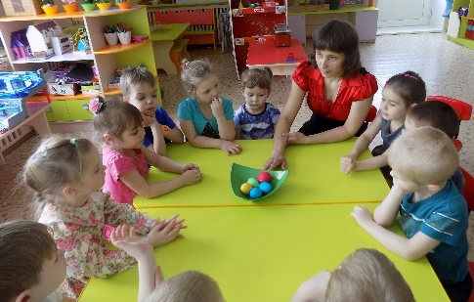
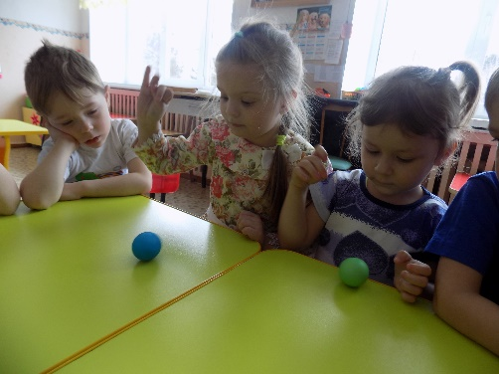
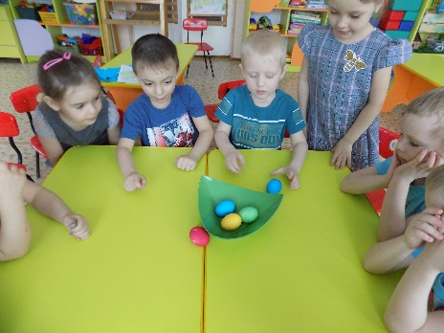
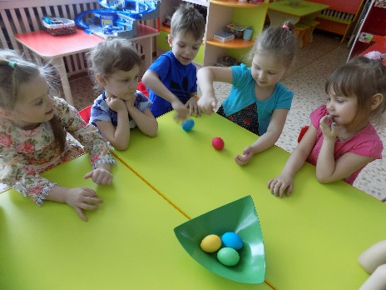
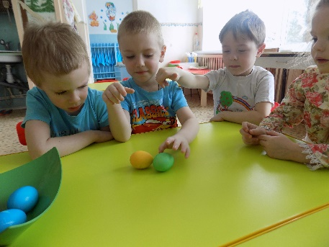
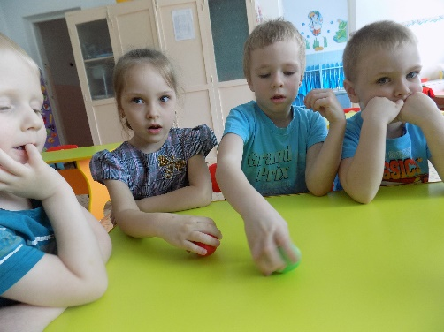
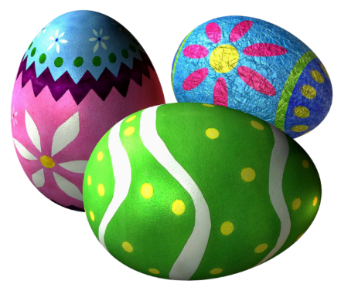
Пасхальная игра – раскручивание яиц

Slide 7
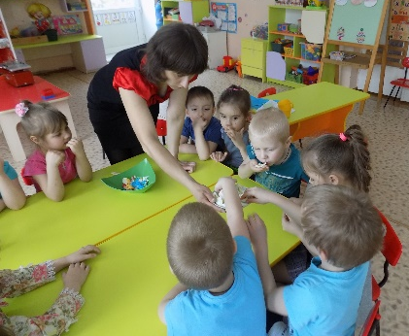
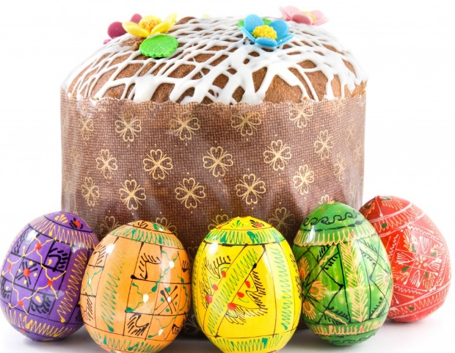
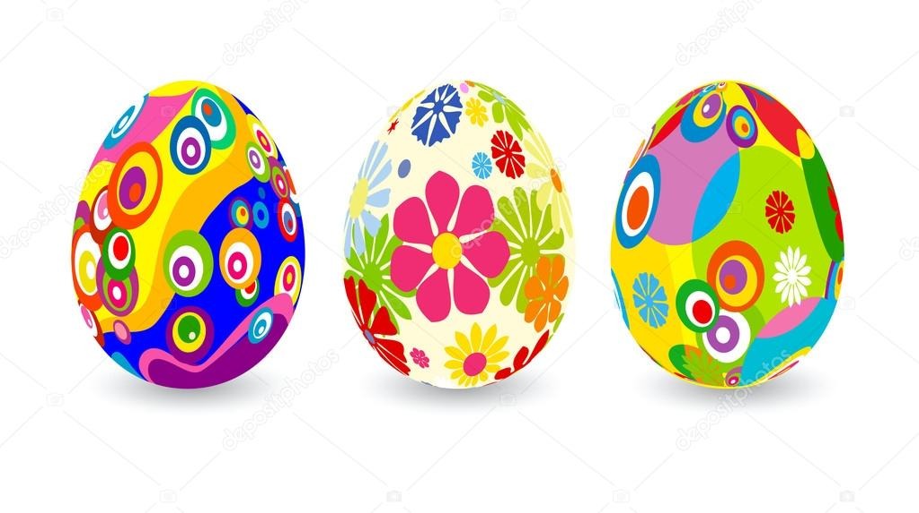
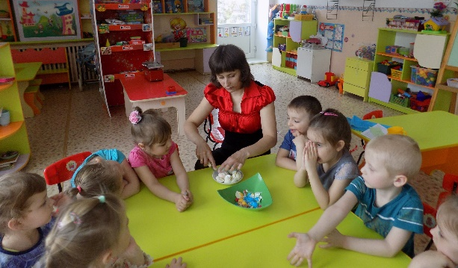
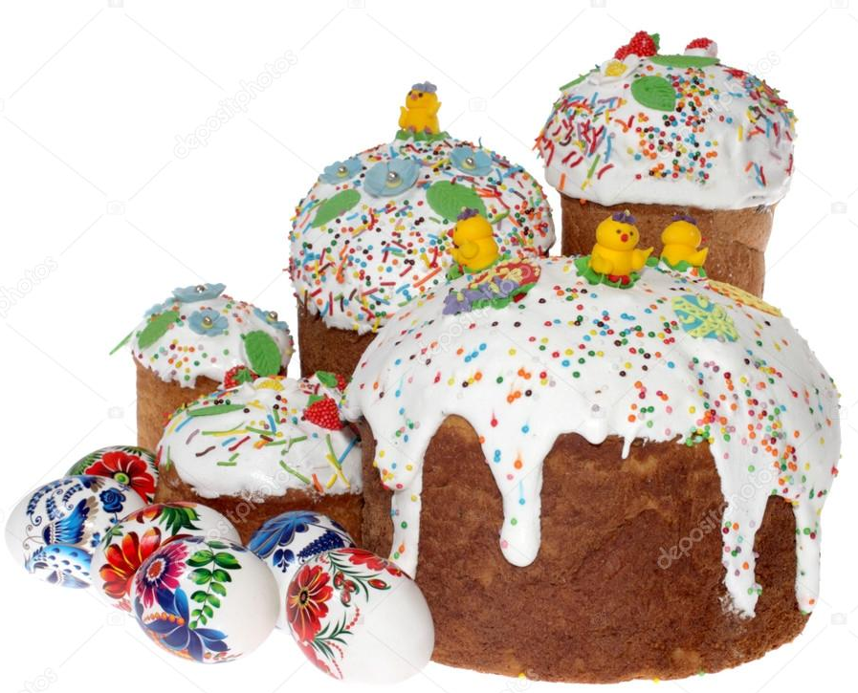
Угостились пасхальными яичками
Праздник светлый и великий Отмечает наш народ! В каждом доме красят яйца, Пасха, Пасха настает! Пусть уходят прочь раздоры И пекутся куличи, Пусть семья вся будет в сборе И горит огонь свечи!
Куличи уже готовы, Поздравлять нам всех пора С Пасхой светлой, долгожданной, Ждем мы от нее добра, Всем желаем благодати, Говорим «Христос Воскрес!», Пусть Господь благословит нас, Улыбнется нам с небес!

Slide 8
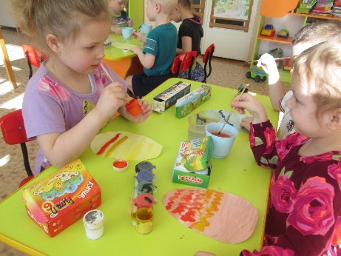
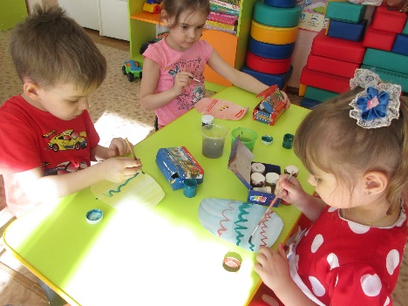
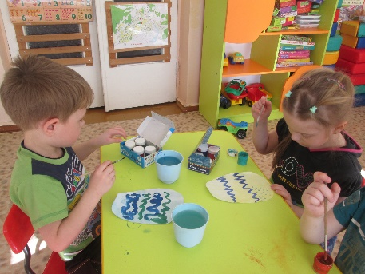
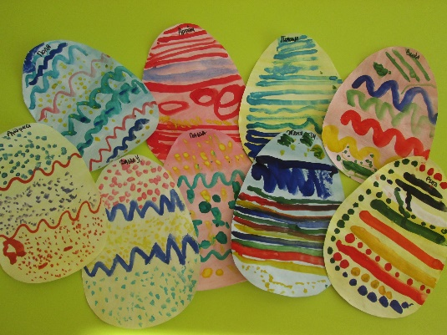
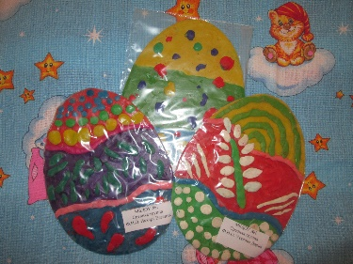
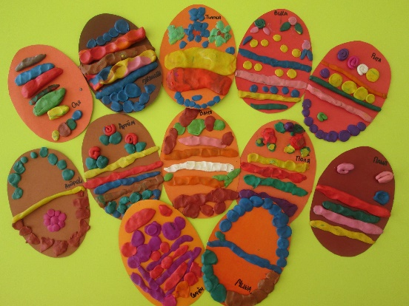
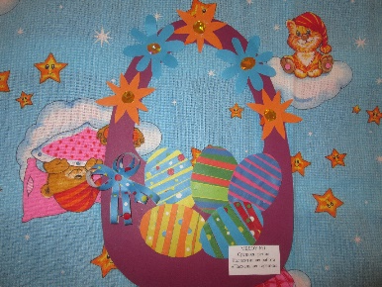
Рисование и лепка из пластилина «Пасхальное яичко»
Посмотрите, что за чудо Положила мама в блюдо? Тут яйцо, но не простое: Золотое расписное,
Словно яркая игрушка! Здесь полоски, завитушки, Много маленьких колечек, Звёзд, кружочков и сердечек.
Для чего все эти краски, Словно в старой доброй сказке? Мама всем дала ответы: - Пасха – праздник самый светлый!

Slide 9
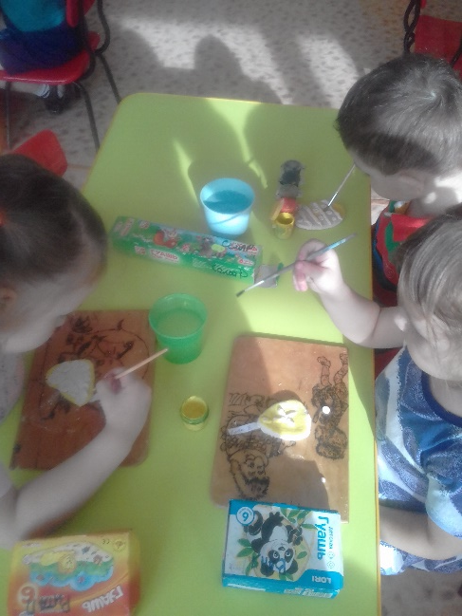
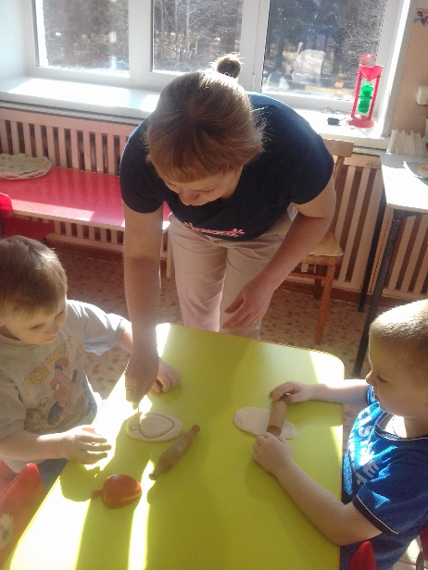
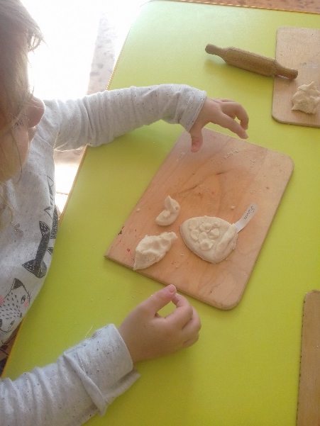
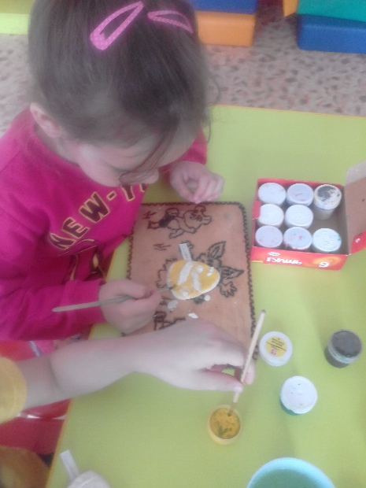
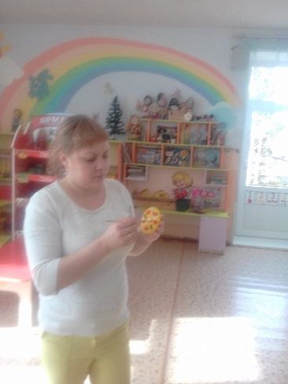
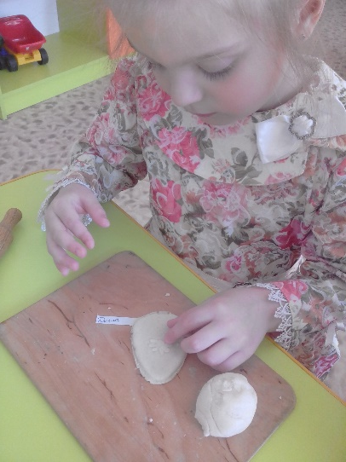
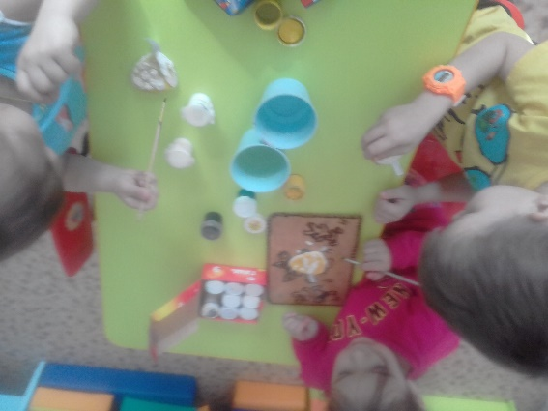
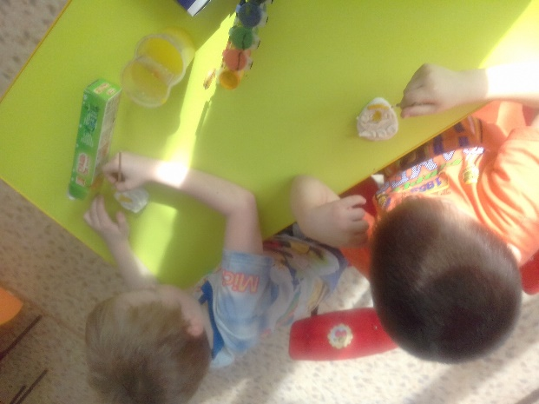
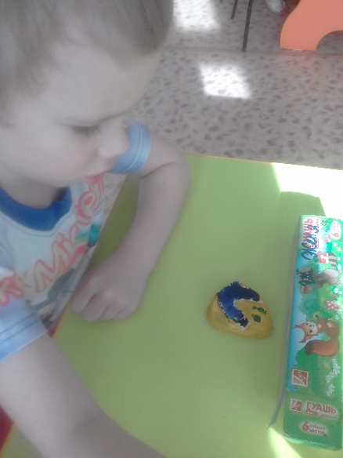
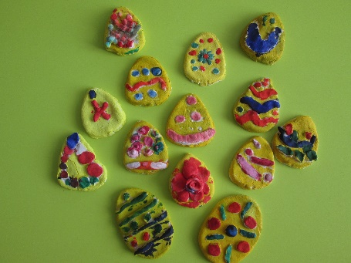
Лепка из соленого теста «Яичко»
Расписывание пасхального яйца

Slide 10
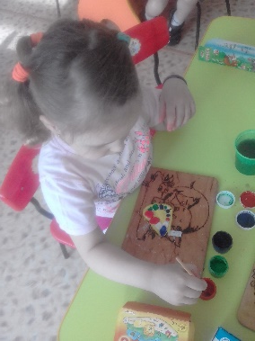
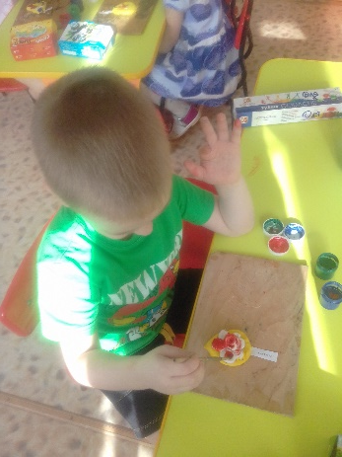
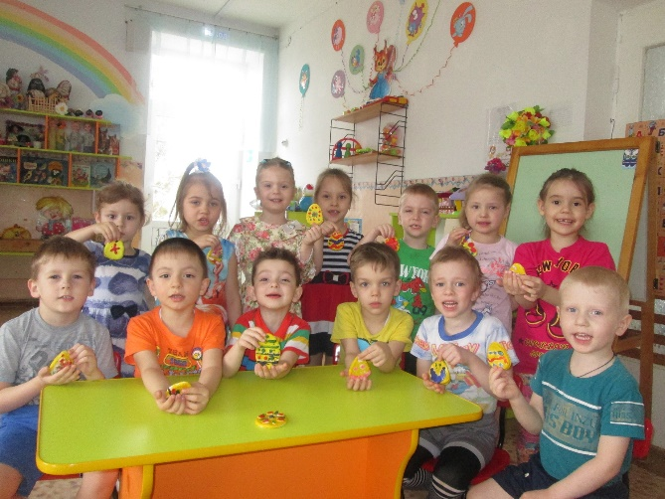
Словно яркая раскраска, К нам домой, явилась пасха. Принесла в своём лукошке, Яйца, булочки, лепёшки, Пироги, блины и чай. Пасху весело встречай!

